Slide 1


Sistema de coleta de métricas de projetos ágeis para prover estimativas precisas
Orientador: Prof. Me. Luciano Zanuz
Marcelo Baldissera Cure

Slide 2

Problema
Estimativa em projetos ágeis
Planning Poker
Cliente X fornecedor
Tempo X custo

Slide 3

Solução
Trello / Scrum
Coleta de métricas
Cadastros
  Clientes
  Projetos
  Recursos
  Sprints
  Dados históricos
Gráficos para apoio a decisão

Slide 4

Objetivos
Prover confiança ao estimar sprints
Melhorar estimativas
Integrar sistema com o Trello
Coletar informações
Gerar gráficos para apoio a decisão
Mostrar qualidade do código

Slide 5









Tecnologias

Slide 6

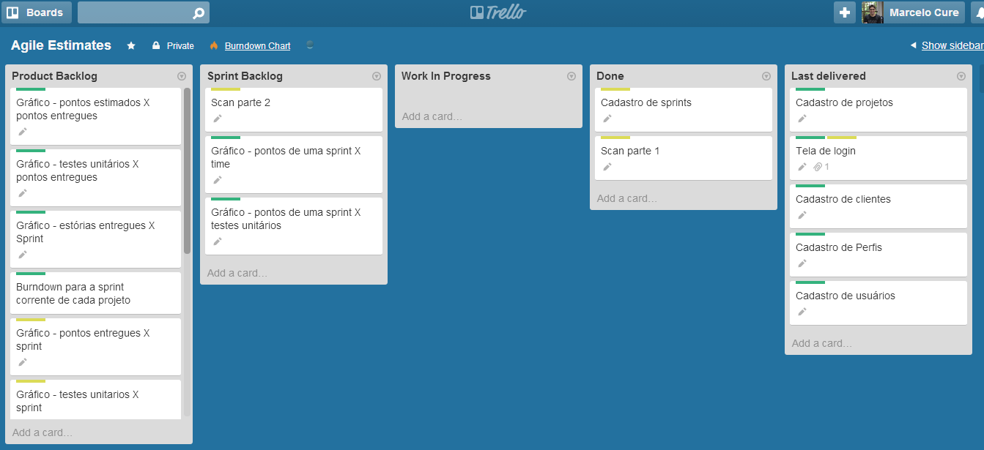
Abordagem de desenvolvimento

Slide 7
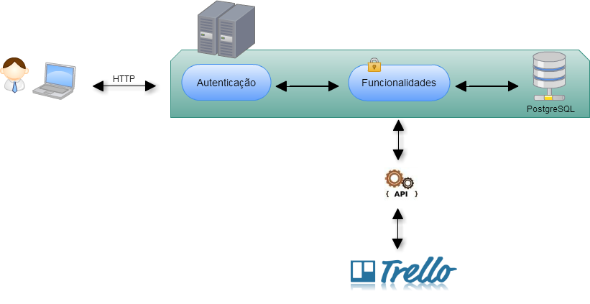
Arquitetura

Slide 8
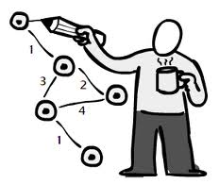
Demonstração

Slide 9
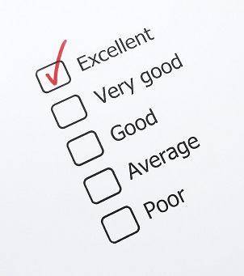
Validação
Implantação na empresa ilegra
Questionários baseados na ISO-25000

Slide 10
Cronograma
Data | Ítem
31/03/2014 | Entrega do plano de trabalho
14/05/2014 | Sprint 1
01/06/2014 | Sprint 2
02/06/2014 | Entrega do relatório parcial
10/06/2014 | Banca de TCC I
22/08/2014 | Sprint 3
05/09/2014 | Sprint 4
21/09/2014 | Sprint 5
22/09/2014 | Entrega do relatório atualizado
17/10/2014 | Sprint 6
03/11/2014 | Validação
17/11/2014 | Entrega do relatório final
24 a 28/11/2014 | Banca final TCC II

Slide 11

Perguntas?
Obrigado!

